Slide 1



Курсовой проект
по дисциплине
«Алгоритмизация и программирование»
НАЗВАНИЕ ДОКЛАДА
«Программа обработки данных о потреблении продуктов животными зоопарка»
Исполнитель: ст.гр. ИС/б-20-1-о
Бугаенко Д.В.
Руководитель: Сметанина Т.И.
ДОКЛАДЧИК:

Slide 2

Цель проекта
Создание программы, предоставляющей удобный интерфейс для работы со списком информации о животных: подсчёт веса и стоимости ,употреблённых животными продуктов, за определённый временной промежуток.

Slide 3
Актуальность проекта
Программный продукт будет востребован сотрудниками зоопарков, зверинцев и заповедников.
Также, программа позволяет оптимизировать использование времени на ведение документации, что, в конечном счете, должно приводить к повышению общей эффективности сотрудников.

Slide 4
Обоснование выбора
Для написания программы был отобран язык С++ из предложенных как наиболее универсальный язык с удобной средой разработки MS Visual Studio 2022. Основной причиной выбора среды Visual Studio для создания данного программного продукта была исключительно высокая простота и скорость разработки прикладных решений.
В качестве структуры данных, в который будет храниться информация о животных, был выбран двусвязный линейный список. Этот выбор аргументирован тем, что в данной программе приоритетнее минимизировать затраты, а выигрыш от быстроты поиска как, к примеру, при использовании бинарных деревьев, не имеет особой важности.

Slide 5
Организация данных
Структура данных о животном
struct zoo
{unsigned int id,
cage;
char name[n_n],
specie[n_s],
area[n_a],
p_type[n_p],
date[n_d];
float p_weight,
p_money;
struct zoo* next;
struct zoo* prev;
};

Slide 6
Перечень всех функций
Загрузка данных из текстового (бинарного файла)
Сохранение списка в текстовый (бинарный) файл
Очистка данных (удаление всех элементов)
Просмотр данных
Организация данных
Добавление данных
Изменение данных
Сортировка данных
Обработка данных
Поиск данных
Удаление элемента из данных
Подсчёт общих веса и стоимости продуктов , употреблённых животными.
Выход из программы

Slide 7
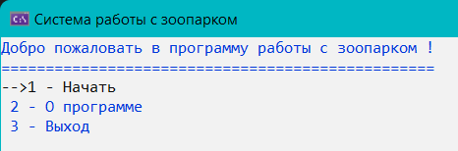
Результаты выполнения
Во время запуска программы на экране появляется меню. Из которого можно перейти в подраздел о программе или в главное меню для работы с данными. Переход между меню осуществляется при помощи стрелочек. Выбор пункта меню происходит по нажатию клавиши Enter

Slide 8
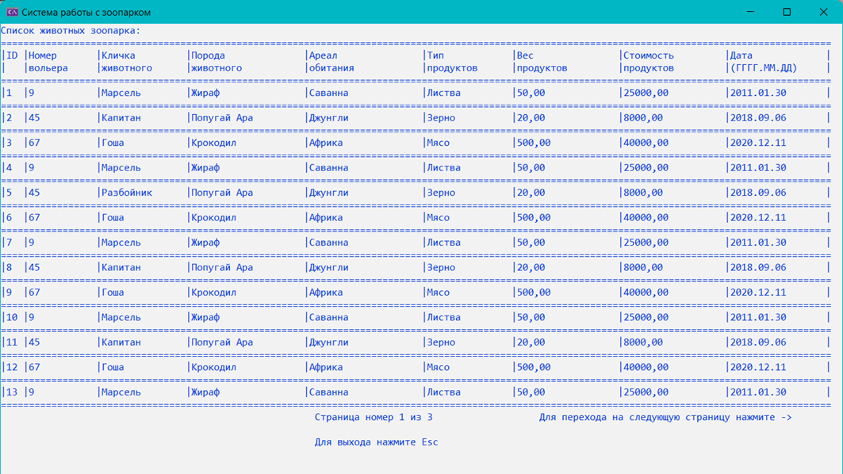
Результаты выполнения
Просмотр списка реализован при помощи функции _getch. Для перехода между страницами нужно нажать клавиши «Влево» или «Вправо». Чтобы выйти в главное меню – необходимо нажать клавишу ESC.

Slide 9
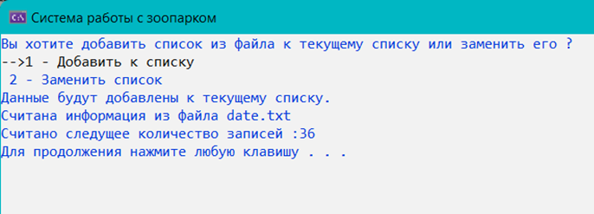
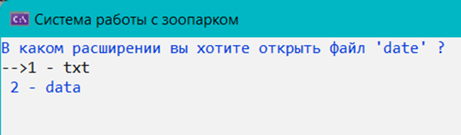
Результаты выполнения
Считывая данные в программу из файла при некорректном вводе пользователю, сообщат об ошибке и данные не сохранятся. Расширение файла определит сама программа после выбора расширения файла. Иначе пользователю предложат добавить данные к списку или создать новый список и перейти в меню для работы с данными.

Slide 10
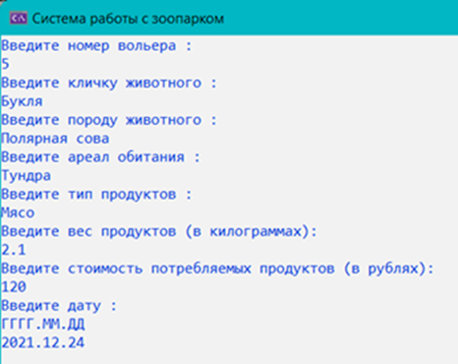
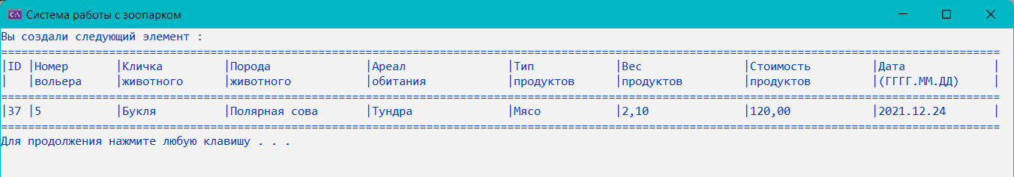
Результаты выполнения
Если же пользователю нужно добавить свои данные, ему необходимо выбрать в меню «Добавление записи» и нажать Enter, чтобы переместиться в режим добавления записи. После ввода всех данных – программа выведет полученный элемент на экран.

Slide 11
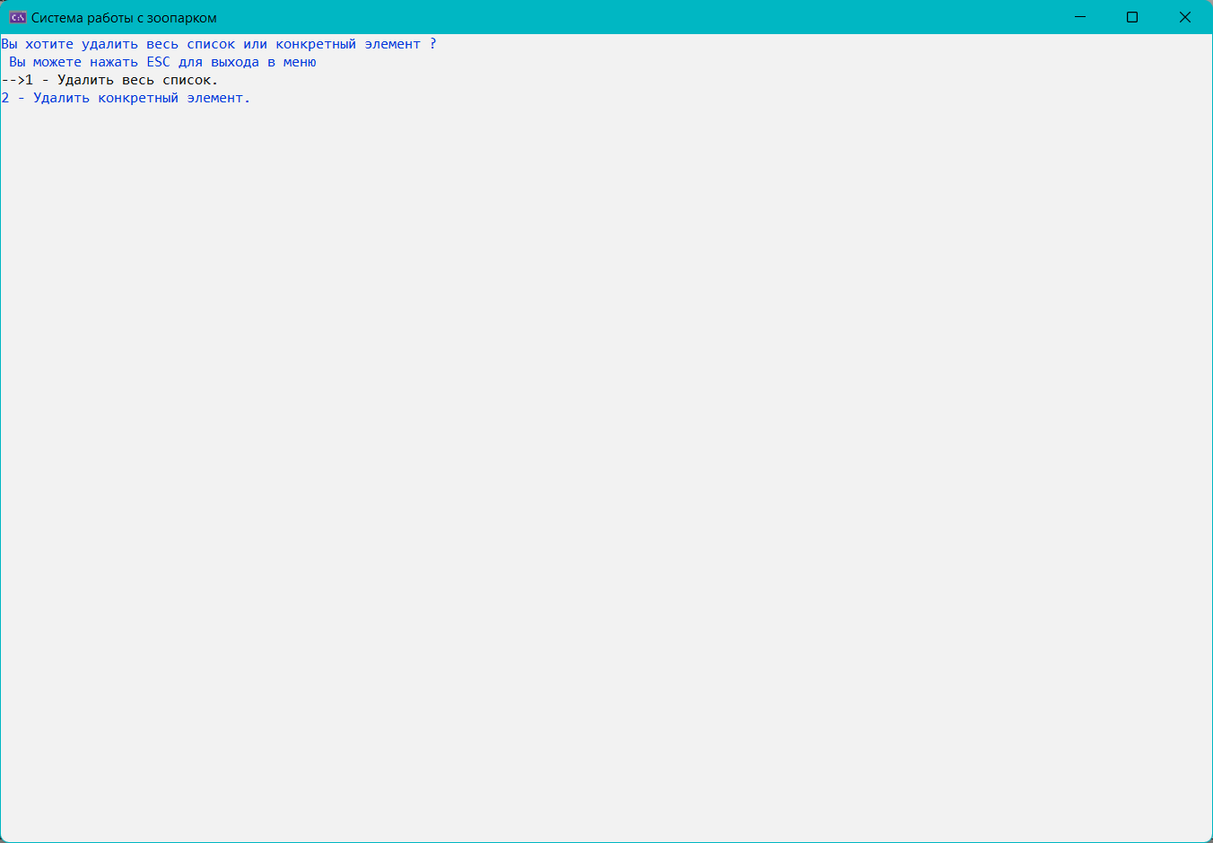
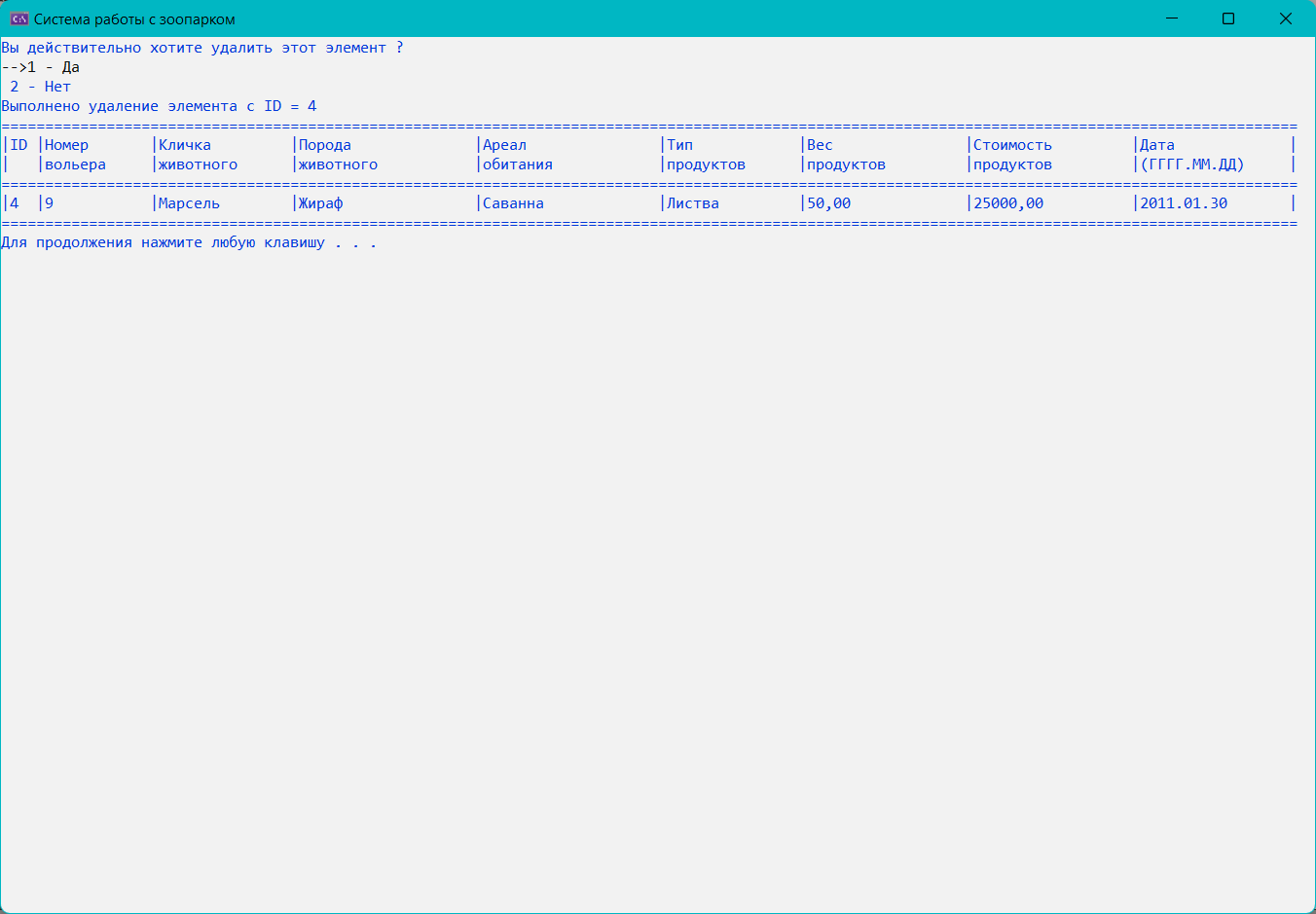
Результаты выполнения
Для удаления элемента необходимо выбрать в меню пункт «Удаление записи». Далее пользователю будет доступно два варианта – удаление всего списка или конкретного элемента. В случае выбора второго – необходимо ввести id.

Slide 12
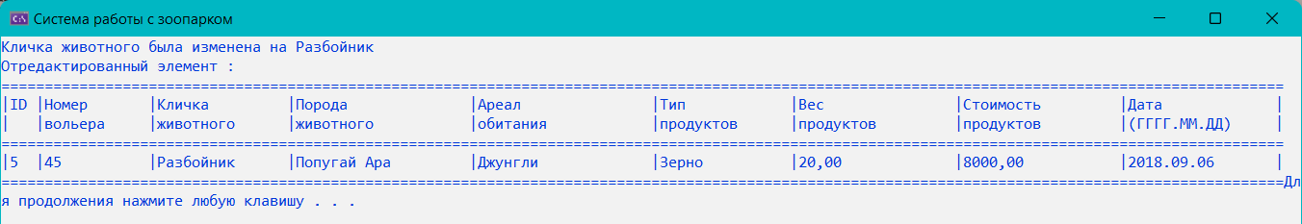
Результаты выполнения
Для корректировки элемента нужно выбрать в меню пункт «Редактирование записи». Далее программа лишь попросит ввести необходимые данные для корректировки , а именно id элемента. После пользователь сможет выбрать поле для изменения. После изменения – элемент будет выведен на экран.

Slide 13
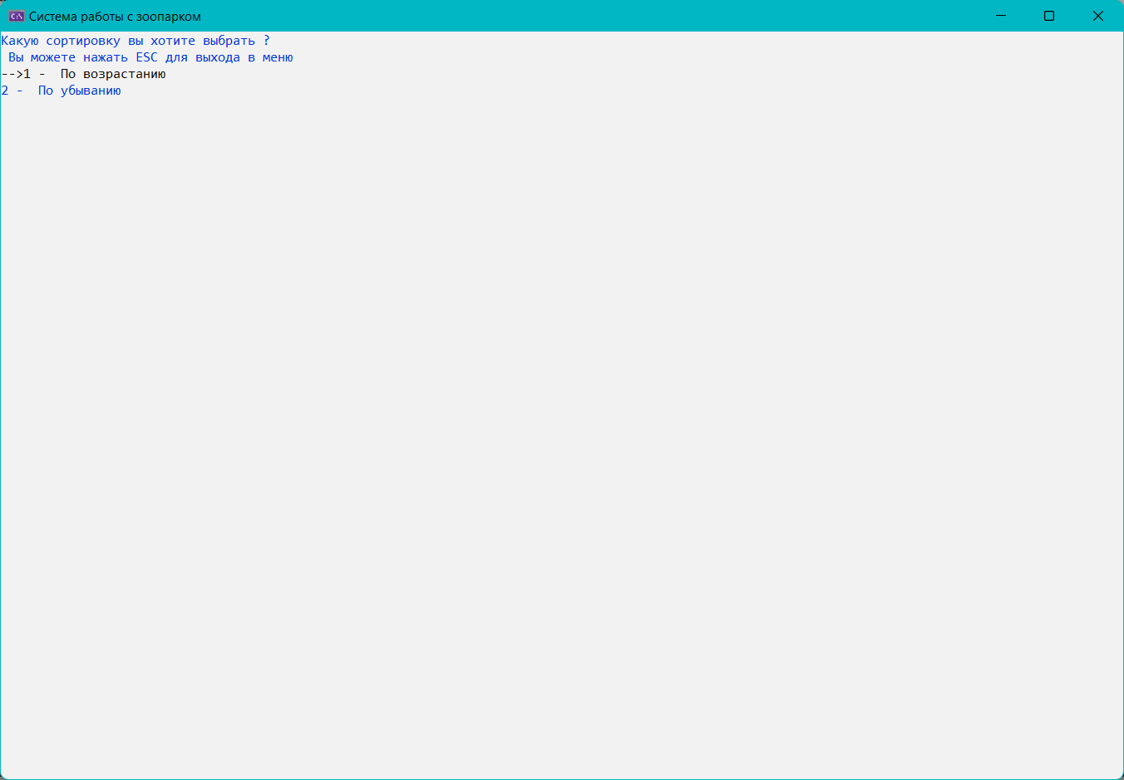
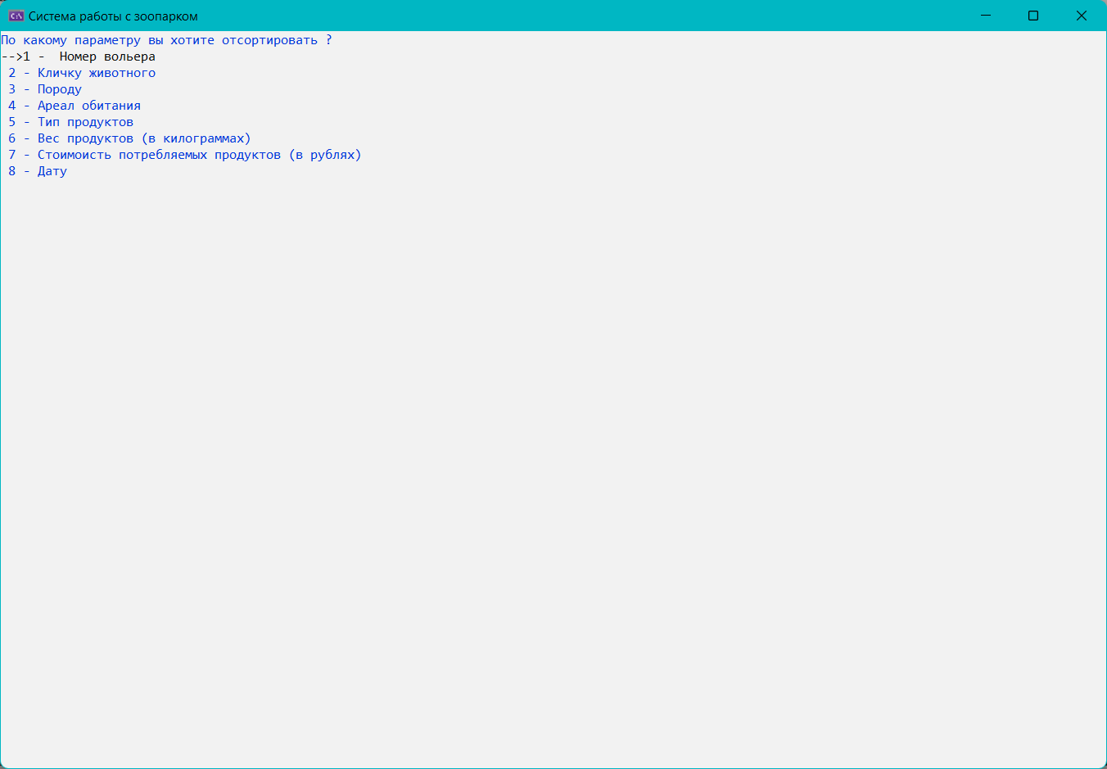
Результаты выполнения
Для сортировки списка – пользователю необходимо выбрать в меню пункт «Сортировка списка». Сортировка происходит по возрастанию или убыванию, по любому из восьми полей.

Slide 14
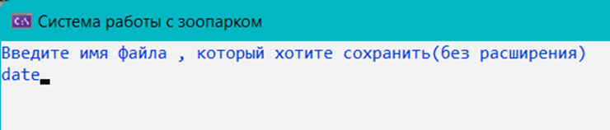
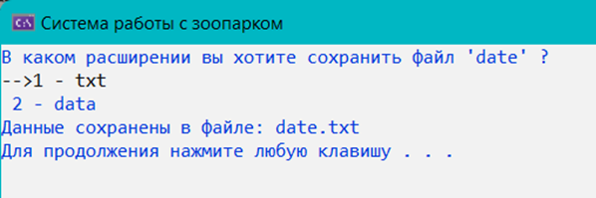
Результаты выполнения
Для того чтобы сохранить данные нужно выбрать в меню программы соответствующий пункт. Далее ввести имя сохраняемого файла и выбрать расширение из двух представленных.

Slide 15
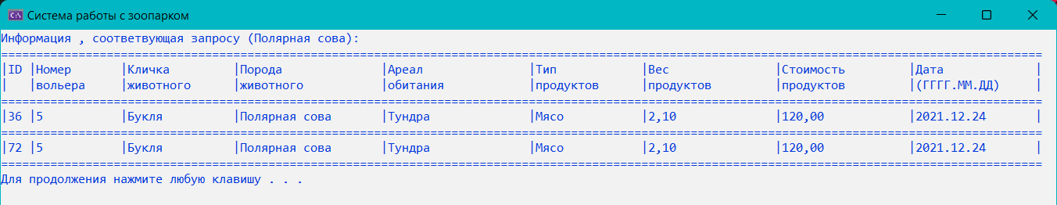
Результаты выполнения
Для поиска элемента – пользователю необходимо выбрать в меню пункт «Поиск записи». Поиск происходит по любому из восьми полей. В результате на экран будут выведены все найденные по запросу элементы.

Slide 16
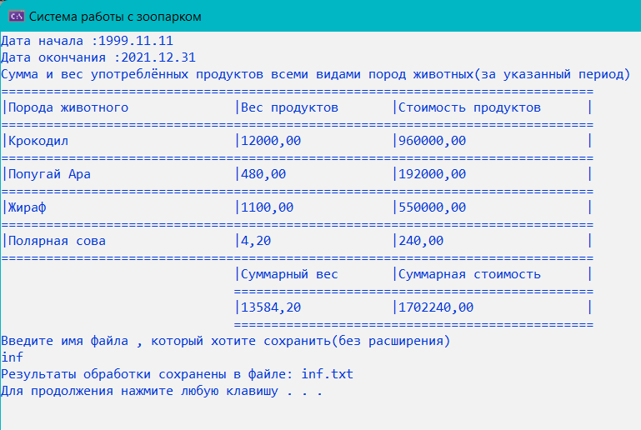
Результаты выполнения
Функция по варианту подсчитывает вес и стоимость употреблённых продуктов за выбранный временной промежуток всеми видами пород животных.

Slide 17
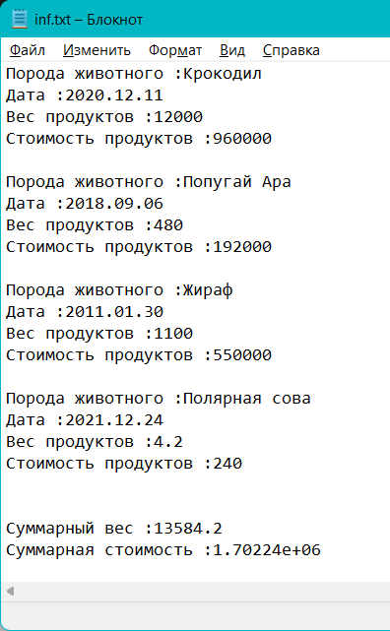
Результаты выполнения
Обработка записывает данные в текстовый файл, название которого введено пользователем.

Slide 18
Заключение
Цель курсового проекта достигнута.
Поставленные задачи решены. Была проведена разработка модульной программы на этапе проектирования, декомпиляции задачи и разбиение на функции, составлены структурные схемы алгоритмов, написана программа на языке С++, организующая все требуемые возможности.
Готовый программный продукт может применяться в зоопарках и заповедниках. Его использование не требует специальных навыков, достаточно владения компьютера на базовом уровне.

Slide 19
СПАСИБО ЗА ВНИМАНИЕ!

